Slide 1


Tomcat与类加载
THANK YOU FOR WATCHING
享学课堂_主讲老师：King

Slide 2
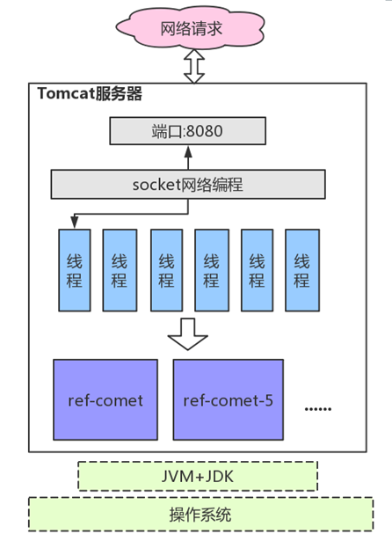
01
Tomcat的挑战
Tomcat上可以部署多个项目
Tomcat运行时需要加载哪些类
Tomcat中的多个项目可能存在相同的类
Tomcat中类加载的挑战
源码分析彻底弄懂Tomcat的类加载

Slide 3
02
类加载与类加载器
类加载
什么是类加载？
类加载的过程
类加载器
定义
类的“唯一性”

Slide 4
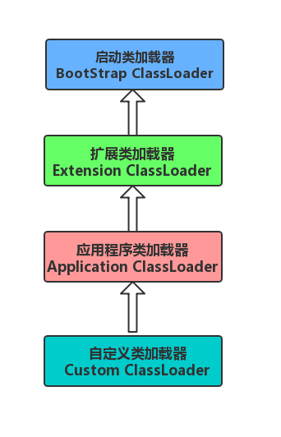
03
JVM中类加载与类加载器
启动类加载器
该加载器使用C++语言实现，属于虚拟机自身的一部分
其他类加载器
Java语言实现，独立于JVM外部，并且全部继承抽象java.lang.ClassLoader
双亲委派模型
如果一个类加载器收到了类请求，它首先不会自己去尝试加载这个类，而是把这个请求委派给父加载器去完成，每一层都是如此，因此所有类加载的请求都会传到启动类加载器，只有当父加载器无法完成该请求时，子加载器才去自己加载。

Slide 5
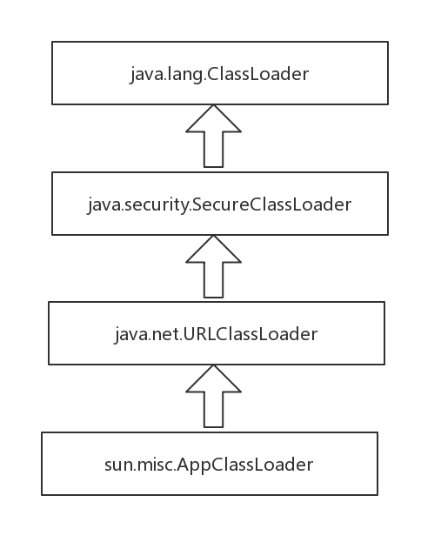
04
JVM中类加载器源码分析
JDK提供的核心类加载器
双亲委派模型在源码中的实现

Slide 6
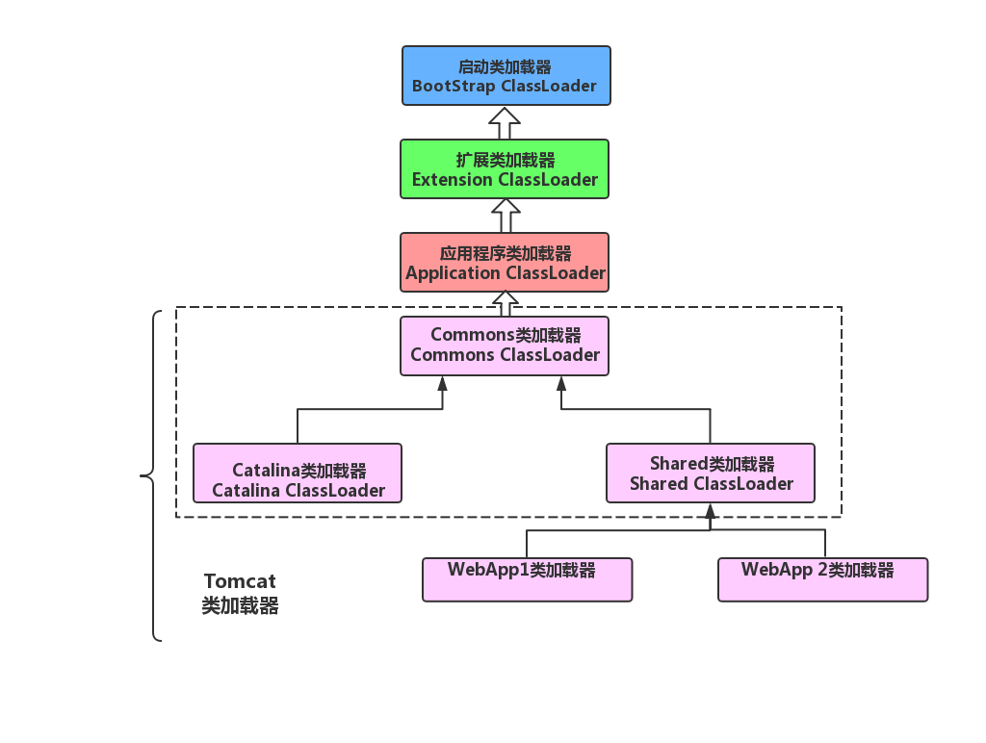
05
Tomcat中的类加载解决方案
Tomcat类加载的考虑
隔离性（不同的webapp肯定有不同的类加载器去干）
灵活性（一个改了(需要重新加载了)，不影响另外一个应用）
性能(JVM jar class很多---尽可能 少加载不必要的class)
Tomcat中的类加载器
Common类加载器、Catalina类加载器、Shared类加载器
Webapp类加载器
Webapp类加载器打破双亲委派模型

Slide 7
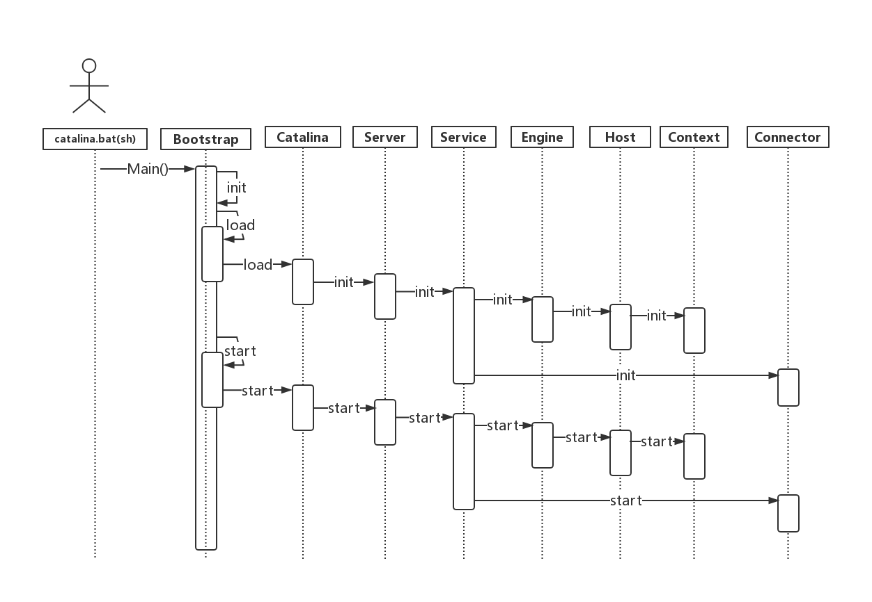
06
Tomcat中的类加载源码分析
Common类加载器、Catalina类加载器、Shared类加载器
尽早设置线程上下文类加载器
Webapp类加载器
Tomcat中检测文件变动原理

